Slide 1
学生成绩统计程序

Slide 2
目录
程序要求
程序分析
算法设计
主要代码
流程图
逻辑关系图
运行结果

Slide 3
一.程序要求
借助指针和数组指针，使用一个数组实现小组学生成绩统计程序：全组共4人，每个的成绩记录由编号（整型），语文成绩（浮点型），数学成绩（浮点型）和英语成绩（浮点型），总分（双精度型）构成（注意：只能用一个数组）。

Slide 4
二.程序分析
先定义一个char型指针用以计算偏移量，每一行信息包含9位数的学号（整型4字节）、三门成绩（浮点型4字节）、总分（双精度型8字节），则每一行共24个字节，因此定义二维数组score[4][24]
对于一行来说，将数组一行的首地址赋给指针p，然后指针p强转成int型用num记录学号地址，指针p+4（偏移4字节）强转成float型用Chinese——score记录语文成绩的地址，以此类推，直到所有的信息都被记录地址，然后输入对应的信息。
实现记录4个同学的成绩，只需要将上述步骤循环4次即可
输出的时候与以上两步步骤类似，只需将地址名解引用输出。

Slide 5
三.算法设计
定义字符型指针p,整型指针num,浮点型指针Chinese_score,Math_score,English_score和双精度型指针sum；声明数组score[4][24]
将score首地址赋给指针p，num、 Chinese_score、Math_score、English_score、sum分别为指针p +0、+4、+8、+12、+16并强转成相应类型的数据对应的地址
读入num、 Chinese_score、Math_score、English_score的值
根据三科成绩计算出sum的值
重复2~4步直到记录完四个同学的成绩
重复第2步
输出一个同学的成绩
重复第6~7步直到输出四个同学的成绩

Slide 6
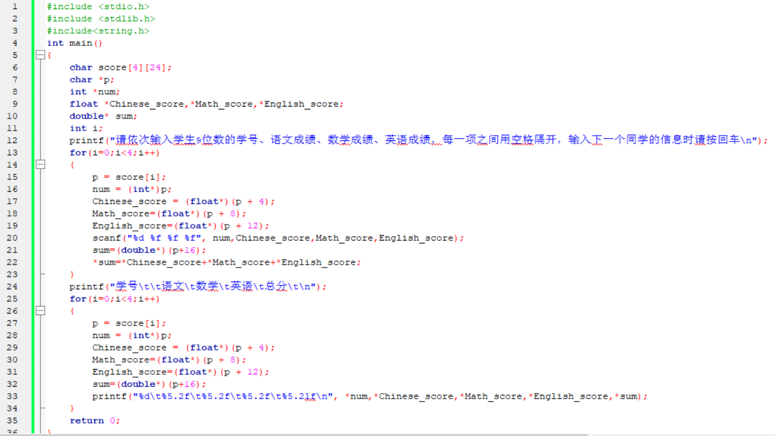
四.主要代码

Slide 7
五.流程图
开始
定义字符型指针p,整型指针num,浮点型指针Chinese_score,Math_score,English_score和双精度型指针sum；声明数组score[4][24]
for i =0 to 3 step 1
将score首地址赋给指针p，num、 Chinese_score、Math_score、English_score、sum分别为指针p +0、+4、+8、+12、+16并强转成相应类型的数据对应的地址
for i =0 to 3 step 1
将score首地址赋给指针p，num、 Chinese_score、Math_score、English_score、sum分别为指针p +0、+4、+8、+12、+16并强转成相应类型的数据对应的地址
输出成绩
读入num、 Chinese_score、Math_score、English_score的值
结束
根据三科成绩计算出sum的值

Slide 8
六.逻辑关系图
0.学生成绩统计程序
用户输入学号和成绩
1.输入学号和成绩
3.打印学号和成绩
学号、成绩
总分
学号、成绩
2.计算总分

Slide 9
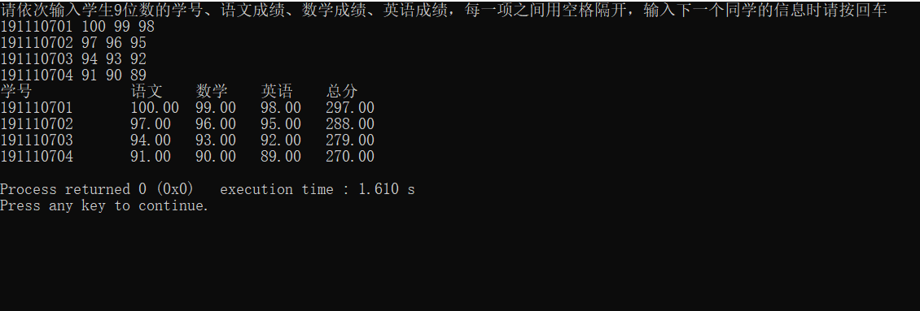
七.运行结果

